Slide 1
Логотип фестиваля
Березовский городской округ
2018

Slide 2
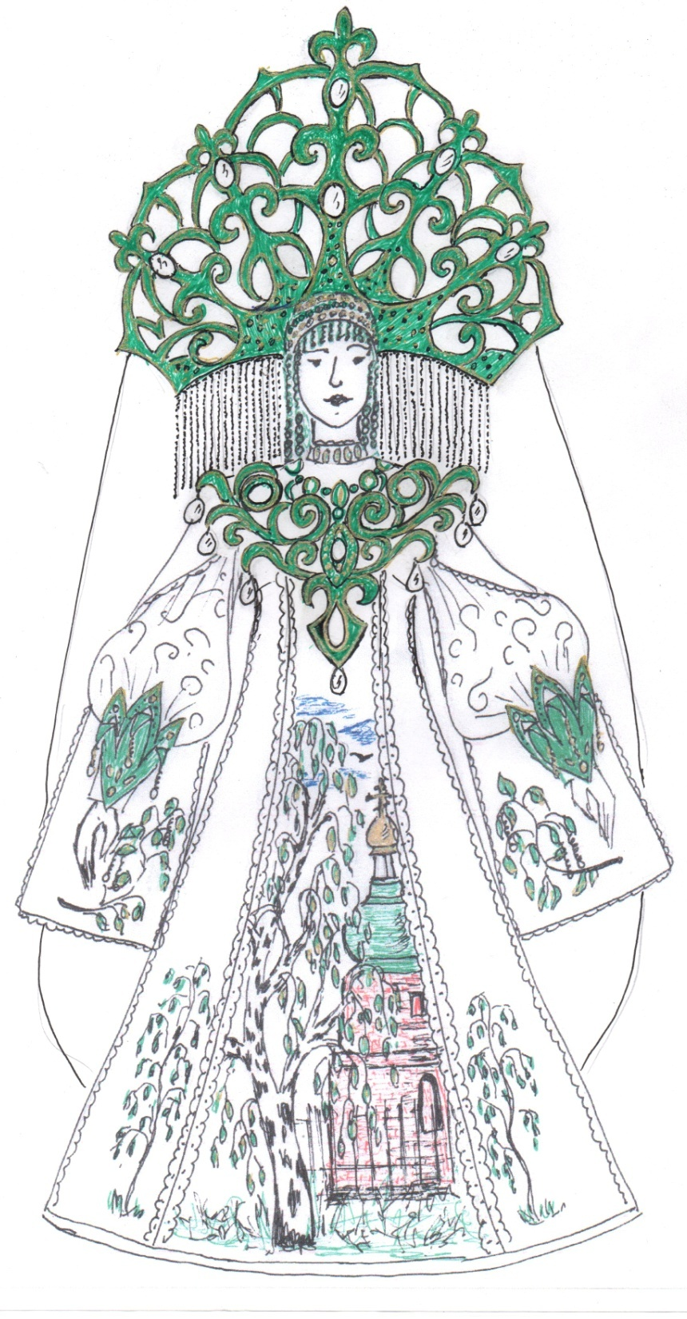
Символ фестиваля Девушка «Белая берёза»

Slide 3
Центральная площадь

Slide 4
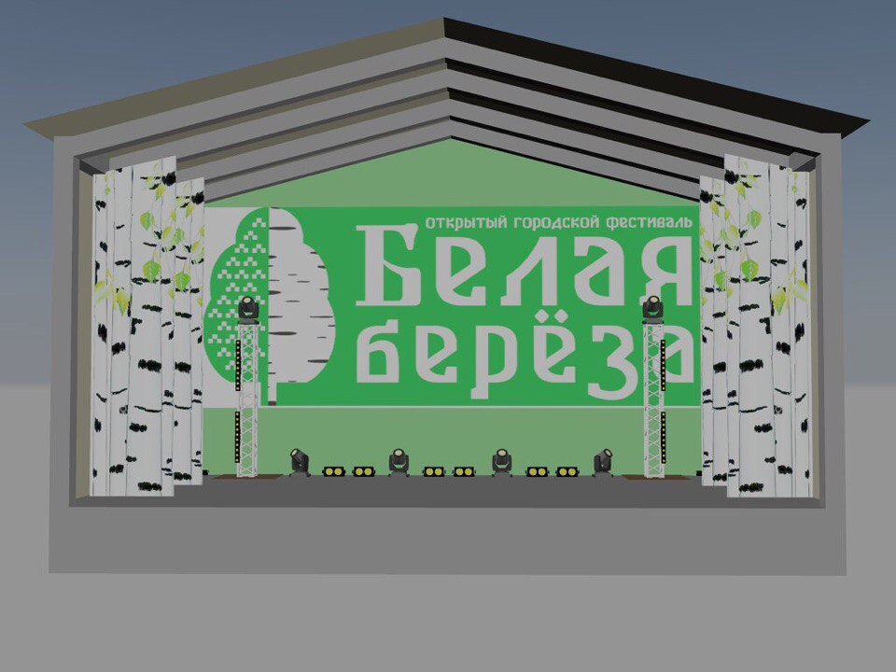
Примерный макет оформления сцены фестиваля

Slide 5
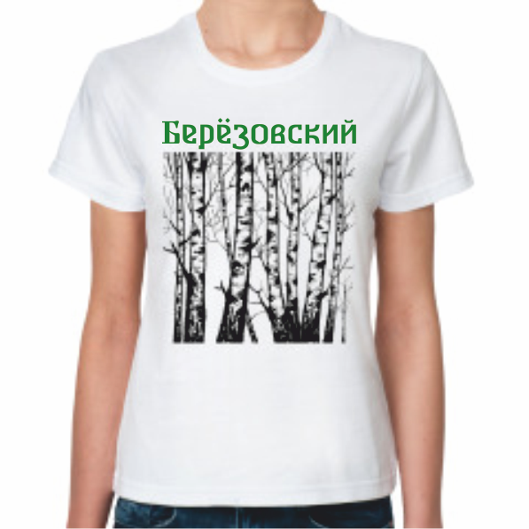
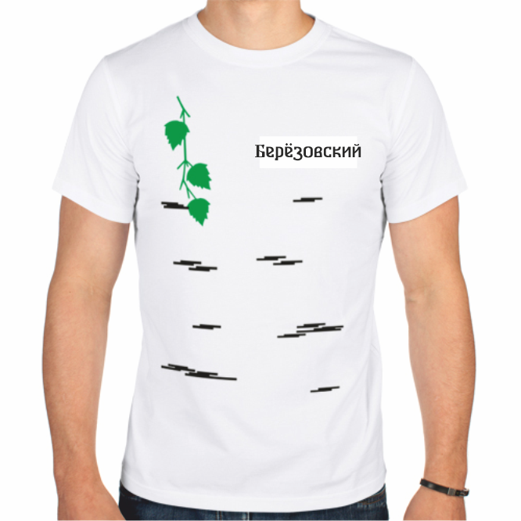
Макет футболок для волонтеров фестиваля

Slide 6
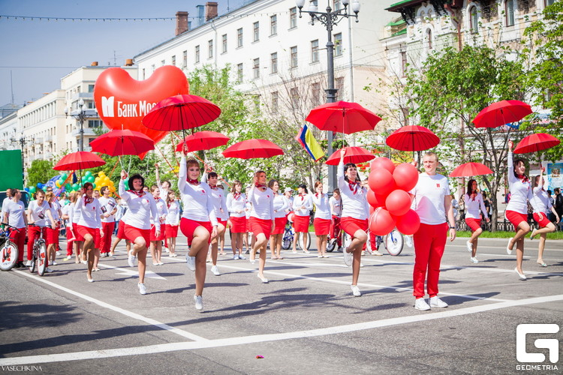
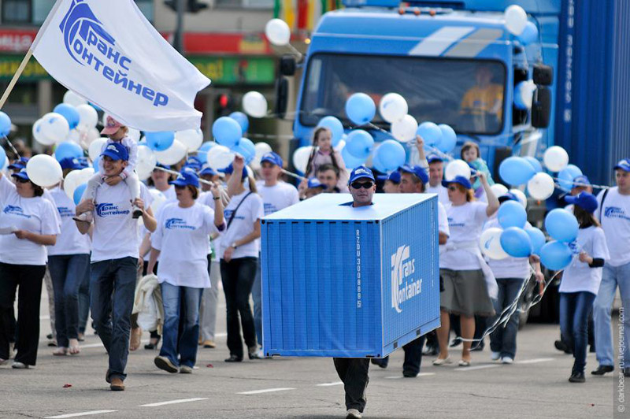
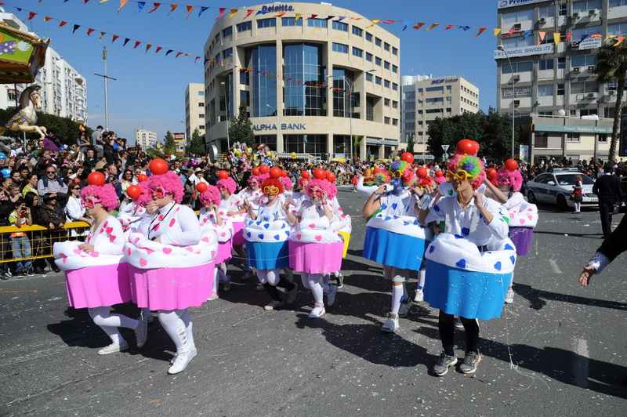
Варианты оформления
колон парада предприятий БГО
«Здравствуй, фестиваль»
на приз Главы города Титова Д. А.
(примерный приз 10.000)

Slide 7
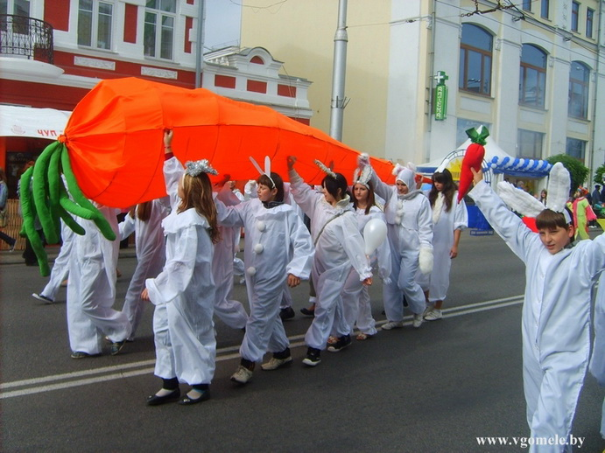
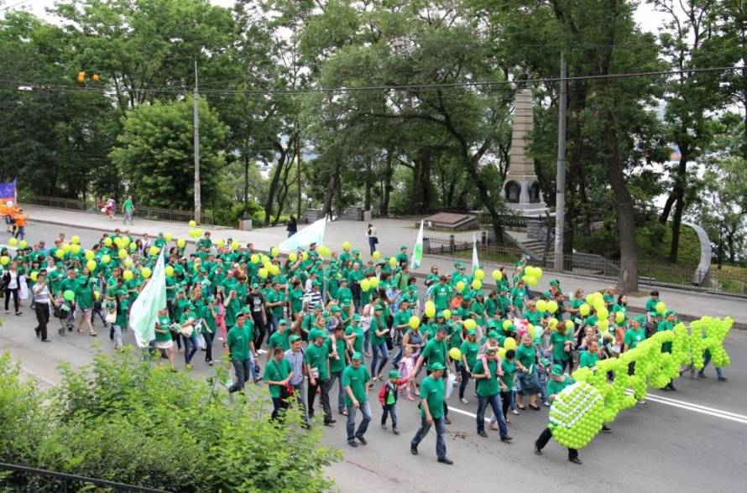
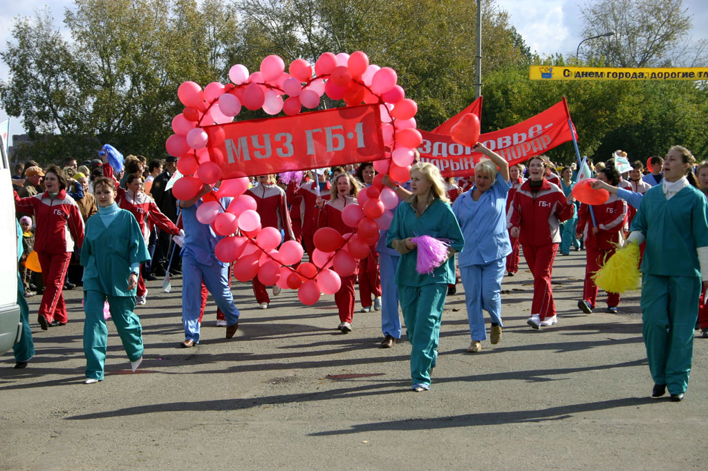
Варианты оформления
колон парада предприятий БГО
«Здравствуй, фестиваль»
на приз Главы города Титова Д. А.
(примерный приз 10.000)

Slide 8
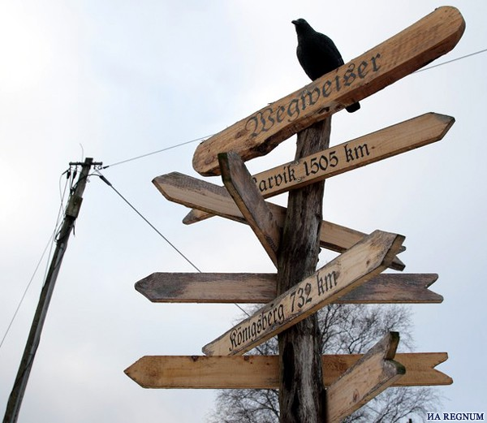
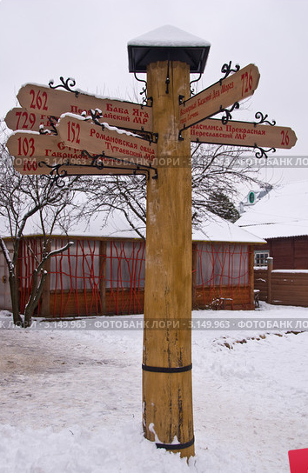
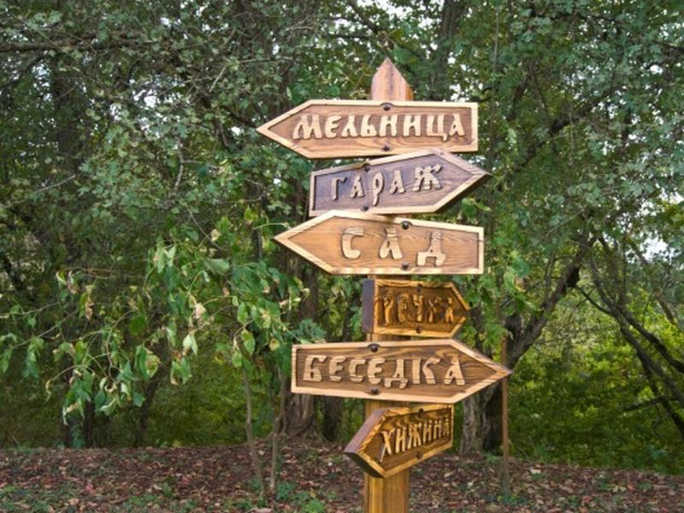
Варианты
«Вершинного столба»
(Указатель расположения площадок
на центральной площади города)

Slide 10
Памятный знак
на улицах
г. Владивосток
(Указатель расстояний
между городами)

Slide 11
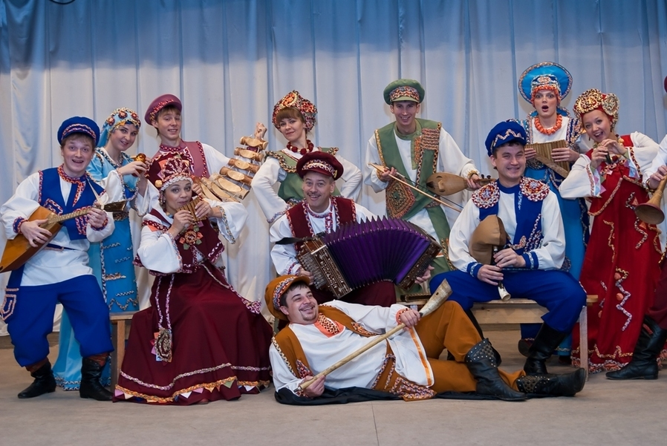
Артисты для вечернего концерта фестиваля
Ансамбль народной музыки "Скоморохи« (Кемерово)
Художественный руководитель - заслуженный артист РФ Александр Соловьев

Slide 12
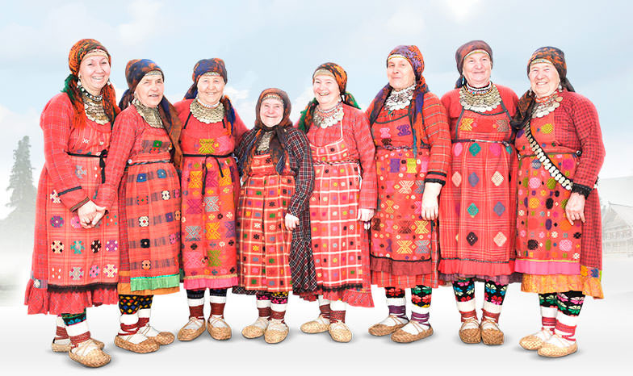
Артисты для вечернего концерта фестиваля
«Бурановские бабушки»
Российский музыкальный фольклорный коллектив из села Бураново Малопургинского района Удмуртии

Slide 13
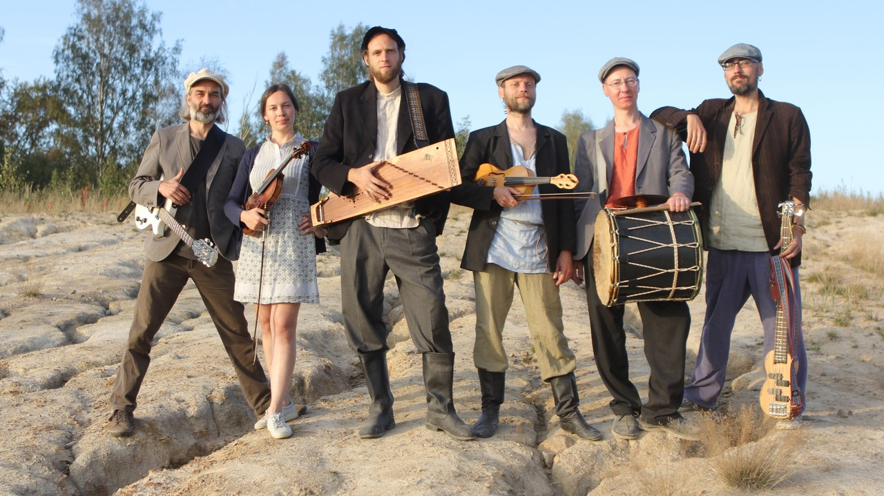
Артисты для вечернего концерта фестиваля
«Отава Ё» музыкальная фолк-группа из Санкт-Петербурга. Коллектив единомышленников, играющи в стиле фолк-фьюжн и народная песня

Slide 14
Комсомольский бульвар

Slide 15
Оформление выставки
продажи «Бизнес верста»

Slide 16
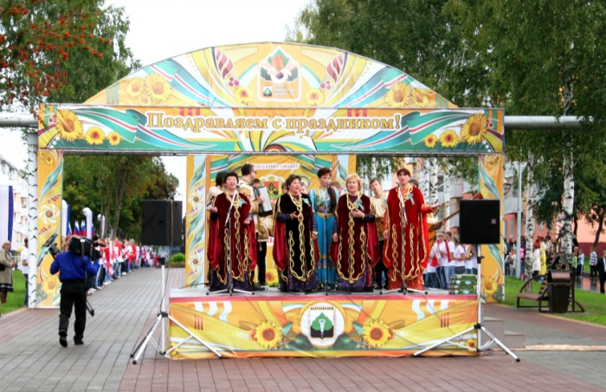
Место размещения и схема оформления площадки «Берестушка»
(Конкурс частушек и Открытый поэтический микрофон)

Slide 17
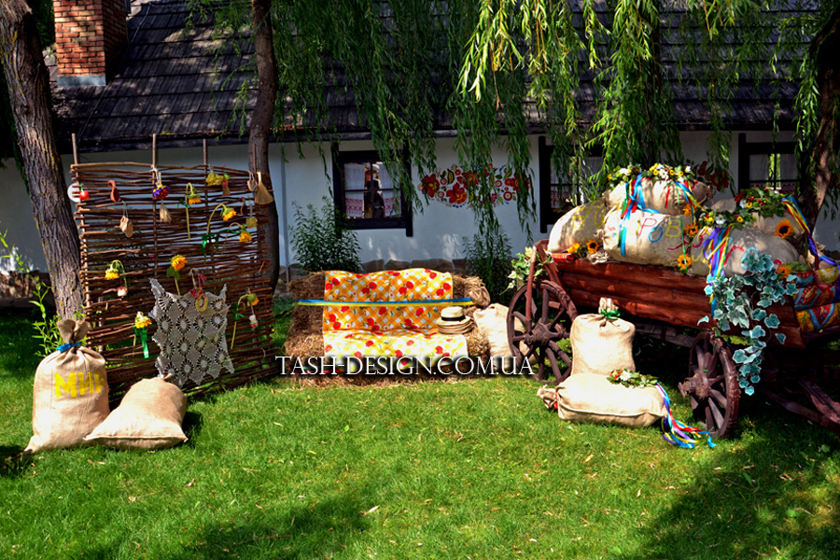
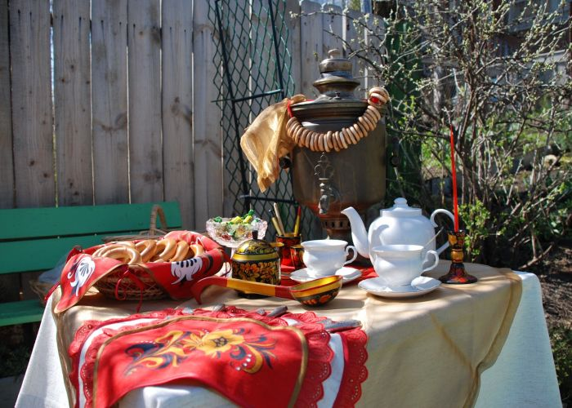
Вариант оформления
фотозоны
«Русский быт»
(Комсомольский бульвар)

Slide 18
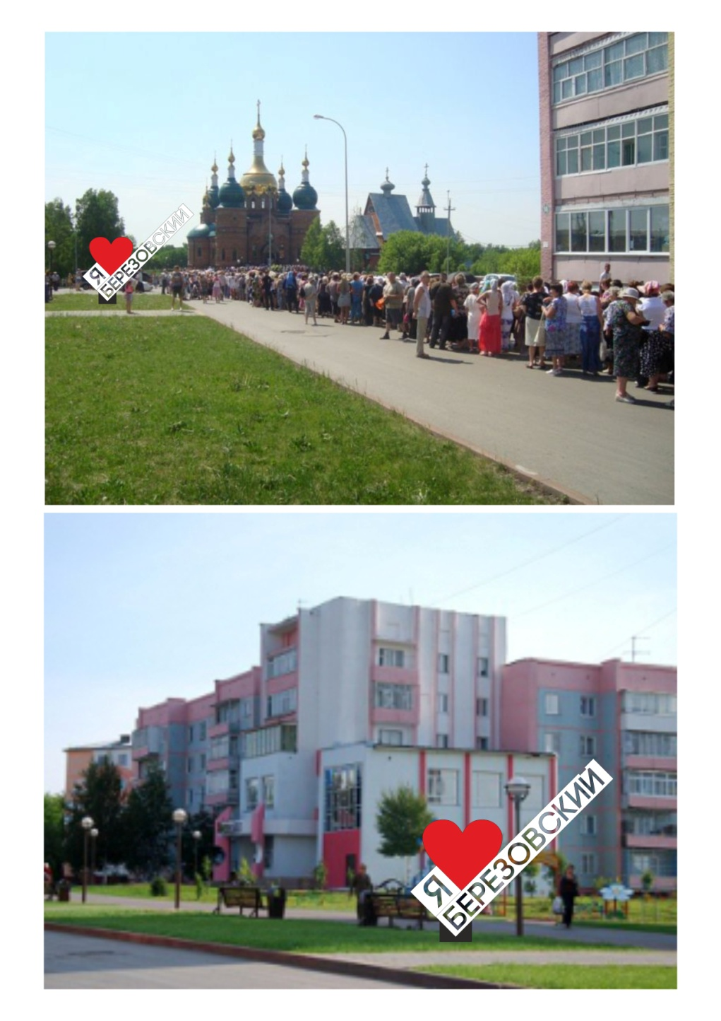
Стела «Я люблю Березовский» Возможное место размещения
Алея возле Храма
(после детской площадки по правой стороне)

